Slide 1
國立聯合大學 材料科學工程學系 111 學年度 校務研究招生策略規劃競賽 2022/4/21 報告人 許富淵

Slide 2
內容
材料系招生策略
110年 大一新生 在學情況
111年 碩士招生 情況
111年 繁星及學測 情況
精進招生策略建議

Slide 3
材料系招生策略
親師座談錄影剪輯介紹材料系
Target 大一新生及家長
主動參與高中校系介紹活動
Target 高三生
畢業學長姐錄影剪輯介紹材料系的出路
Target 大四要考研究所的學生
大二學長姊分享選系經驗
Target 剛繁星及學測的學生
網頁更新及Youtube建置材料系站號(nuumse)

Slide 4
1. 親師座談錄影剪輯介紹材料系 (2021/9/5)

Slide 5
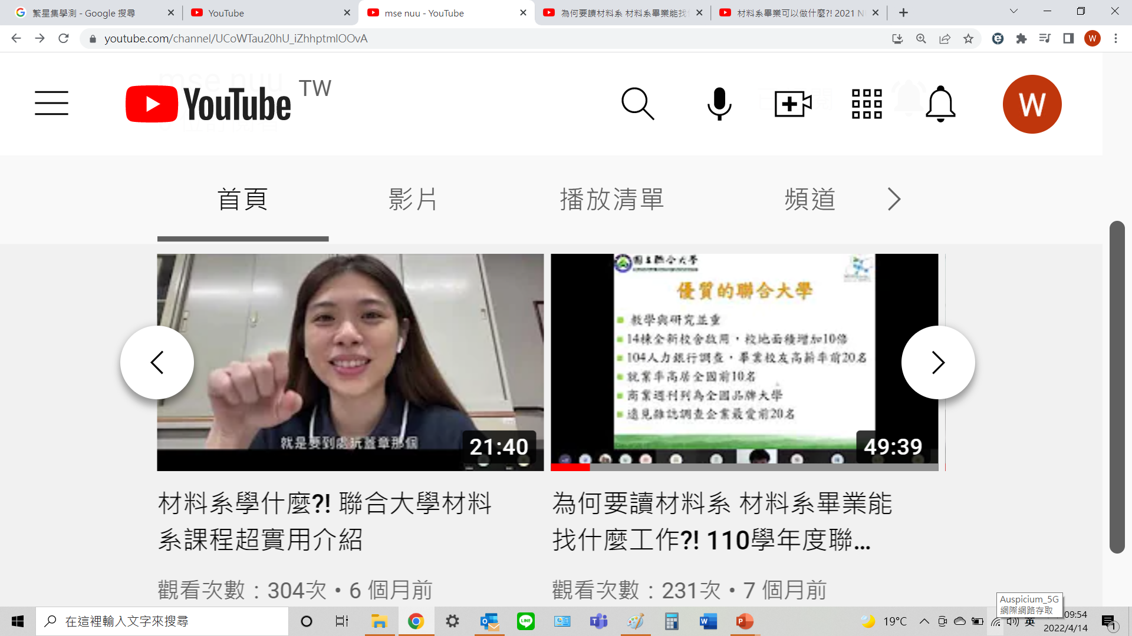
畢業學長姊 給大一生選課注意事項

Slide 6
2. 主動參與高中校系介紹活動
苑裡高中 211027
台東女中 211208

Slide 7
3. 畢業學長姐錄影剪輯介紹材料系的出路

Slide 8
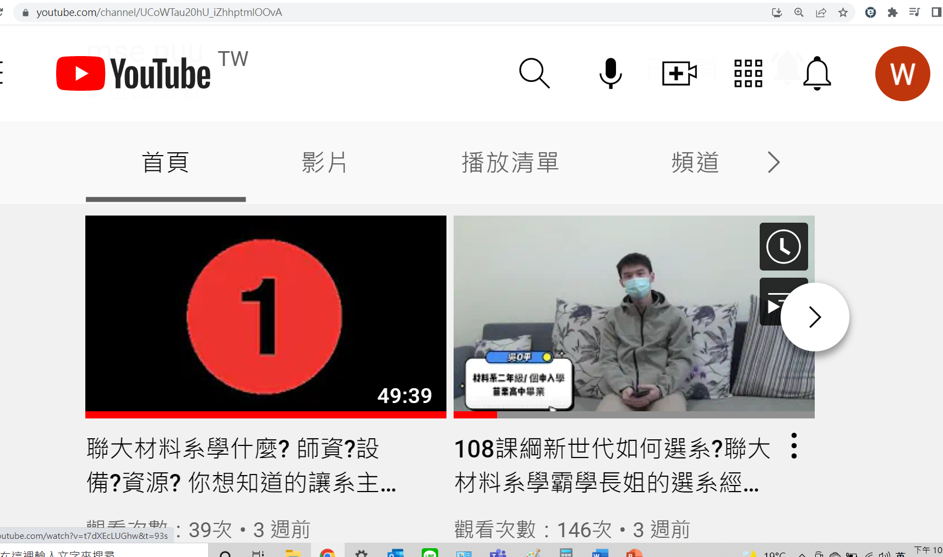
4.大二學長姊分享選系經驗

Slide 9
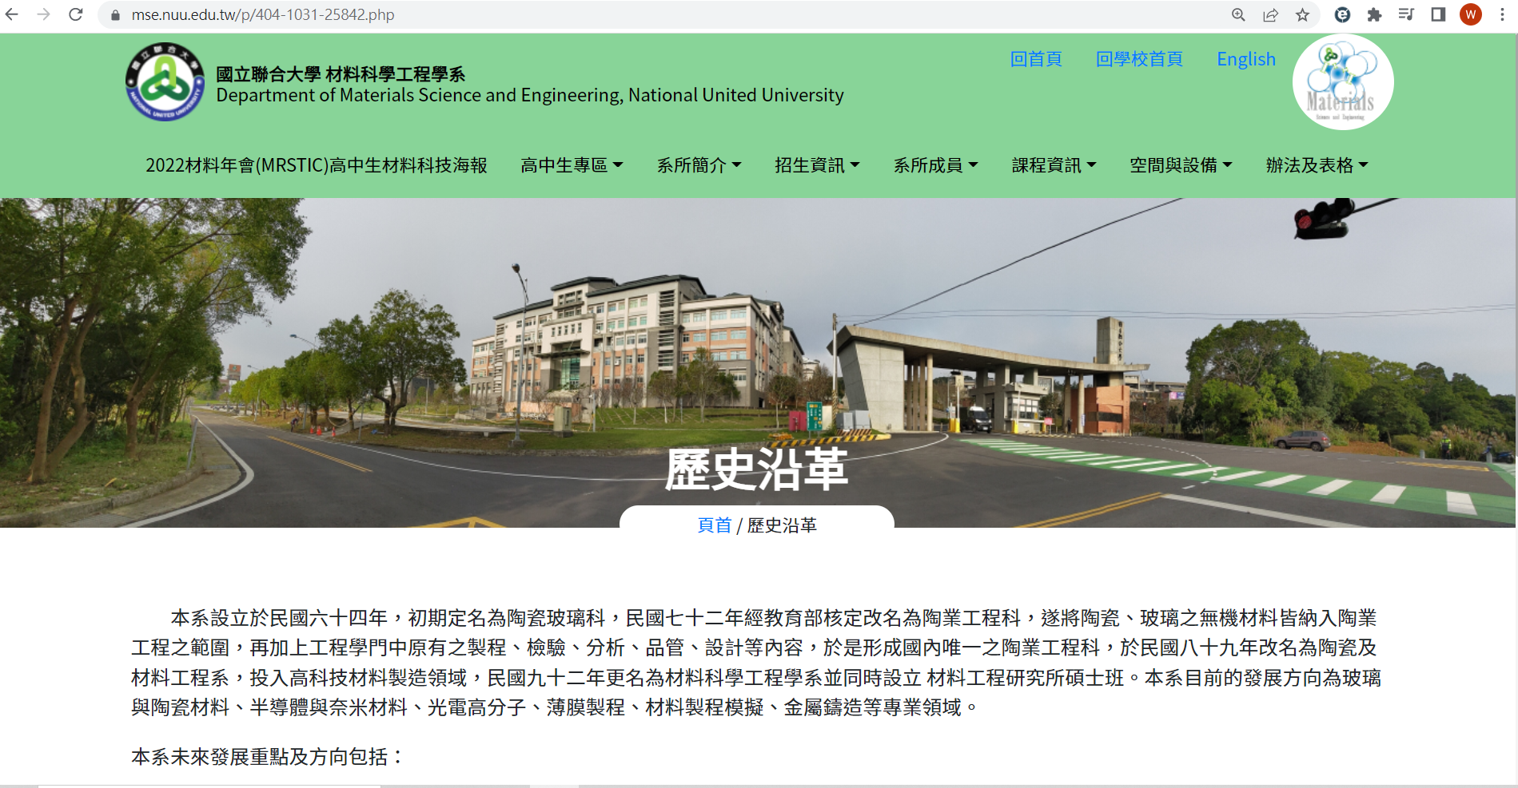
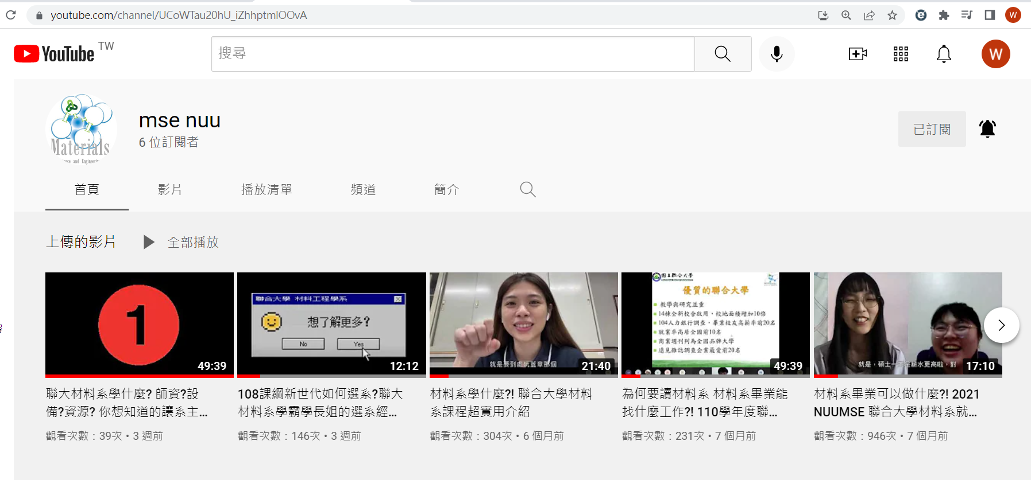
5. 網頁更新及Youtube建置材料系站號(nuumse)

Slide 10
110年 大一新生 在學情況

Slide 11
111年 碩士招生 情況

Slide 12
111年 繁星及學測 情況
111年繁星入學
招生名額15名
報到人數14名
111年申請入學
招生名額28名
第一階段篩選考生98名

Slide 13
精進招生策略建議
聯大八甲的weakness – 交通
於台鐵南勢站 設立分享(電動)機車與八甲聯絡
補助建置攝影棚可供系所錄影及網拍影片
定期更新經營youtube網站

Slide 14
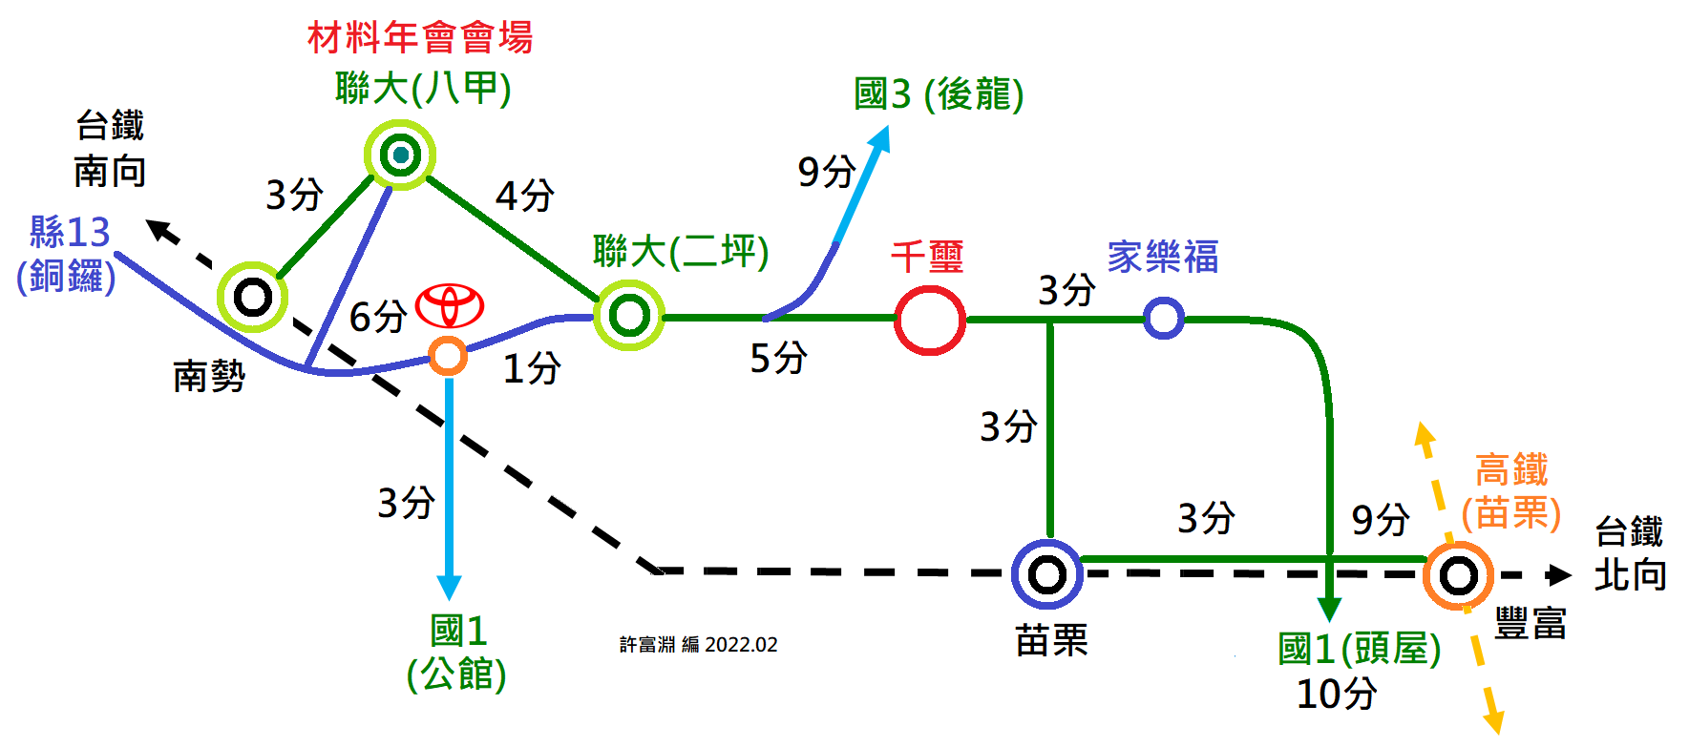
聯大材料 行車路線圖

Slide 15
行車時程

Slide 16
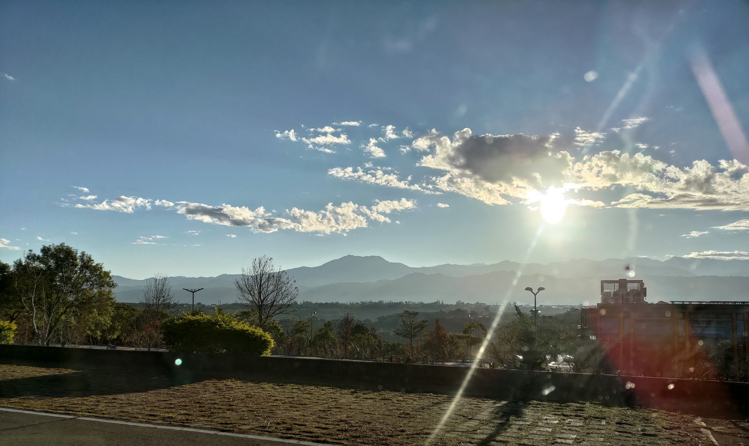
感謝聆聽

